Slide 1


Slide 2
填空题(10个,每个1分,共计10分)
选择题(10个,每个2分,共计20分)
问答题(3个,每个10分,共计30分)
计算题(4个,每个10分,共计40分)
<number>/15

Slide 3
AES算法的分组长度可以是 128 位、 192位和 256位。
RSA公钥密码体制基于的困难问题是 大整数分解问题 、ElGamal公钥密码体制基于的困难问题是 离散对数问题 。
<number>/15

Slide 4
下面关于 RSA 算法参数 p，q 的选择，那个是不恰当的 B
A、p，q 要足够大的素数 B、p 和 q 的差的绝对值要小
C、p 和 q 要为强素数 D、(p-1)和(q-1)的最大公因子要小
<number>/15

Slide 5
有一个三级非线性反馈移位寄存器，反馈函数为f(s0,s1,s2)=s0⊕s2⊕1⊕s1s2，且初始状态为 000，则该移位寄存器产生的序列的前 4 位为B
A、0010 B、1011 C、1111 D、1010
在Hash函数中，已知x，找到y(y≠x)满足h(y)=h(x)在计算上是不可行的，这一性质称为 C 。
A、抗强碰撞性 B、单向性 C、抗弱碰撞性 D、杂凑性
<number>/15

Slide 6
设一个3级线性反馈移位寄存器(LFSR)的特征多项式为f(x)=1+x2+x3。
(1) 画出该LFSR的框图；
(2) 给出输出序列的递推关系式；
(3) 设初始状态(a0,a1,a2)=(0,0,1)，写出输出序列及序列周期。
(4) 列出序列的游程。
<number>/15

Slide 7
a_{n-1}
a_{n-2}
a_{n-3}
答： 解：(1) 该LFSR的框图为：
(2) 输出序列的递推关系式为：a_{n}=a_{n-2}+a_{n-3}, n=3,4,…
(3) 初始状态(a0,a1,a2)=(0,0,1)，输出序列为：00101110010111…..，周期为7。
(4) 游程：0的1游程，1个；1的1游程，1个；0的2游程1个；1的3游程：1个。
<number>/15

Slide 8
Diffie-Hellman密钥协商协议是第一个两方密钥协商协议，在信息安全中应用广泛。
(1) 请描述Diffie-Hellman密钥协商协议的过程。
(2) 给出该协议对于中间人攻击的安全性分析。
<number>/15

Slide 9
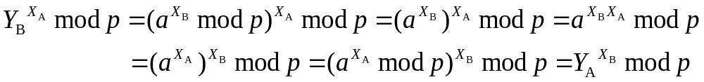
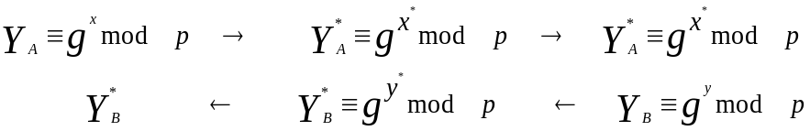


答：(1) Diffie-Hellman 密钥交换过程，其中p是大素数，a是p的本原根，p和a作为公开的全程元素。用户A选择一保密的随机整数，并将发送给用户B。类似地，用户B选择一保密的随机整数，并将发送给用户A。然后A和B分别由和计算出的就是共享密钥，这是因为
(2) Diffie-Hellman密钥交换协议容易产生中间人攻击的情况，因为该密钥交换协议无认证机制。
用户A 中间人M 用户B
用户A收到信息计算得到：
用户B收到信息计算得到：
这样，攻击者与A和B分别共享了一对会话密钥，他可以解密任何一方的密文，并把相应的明文加密后发送给另一方。
<number>/15

Slide 10
密码分析可分为那几类，它们的含义是什么？
1）唯密文分析（攻击）
2）已知明文分析（攻击）
3）选择明文分析（攻击）
4）选择密文分析（攻击）。
请简述分组密码的设计准则。
分组密码的设计准则有混乱和扩散。
<number>/15

Slide 11
在DSS数字签名标准中，取 p＝11，q＝5，h＝2，于是 g=2²=4mod 11，若取x＝3，则y=g^{x}=4³＝9mod 11。试对消息m＝7选择k＝3 计算签名并进行验证。
解：因为 k=3，所以有 k⁻¹=3⁻¹mod5=2 在进行数字签名时计算
r=((g^{k}) mod p)mod q=(4³mod11)mod5=4
s=[(m + xr)k⁻¹]mod q=(7+3×4)2mod5 =3
所以消息 m=7 的签名为 r,s =(4,3)
验证过程：设用户收到的数据及签名为 (m',r',s')=(7,4,3)
计算 w=(s')⁻¹ mod q = 3⁻¹ mod5 =2
u₁=[m' w]mod q= 7×2mod5=4
u₂=[r' w]mod q =4×2mod5 = 3
计算(( g^{u1} y^{u2}) mod p ) mod q = ((4⁴9³) mod11) mod 5= 9 mod 5=4 等于r'
所以签名正确。
<number>/15

Slide 12
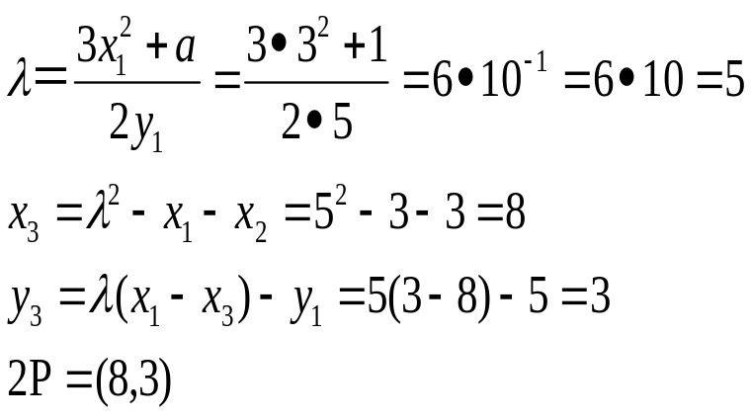
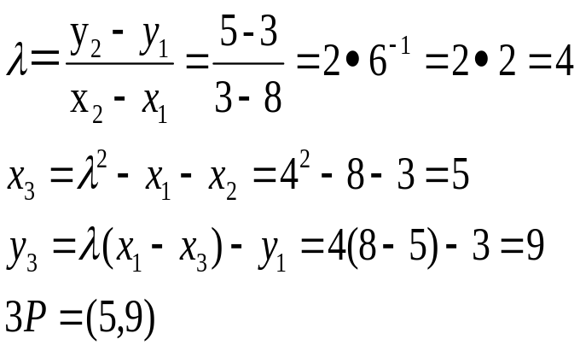
已知椭圆曲线E₁₁(1,6)上的一个点P=(3,5)，计算3P。
3P=2P+P；2P=P+P；
<number>/15

Slide 13
密码学基本概念,如密码编码学、密码分析学、明文、密文、加密、解密
对称密码体制和非对称密码体制
古典密码体制，如置换密码、单表代换密码、多表代换密码（要会计算）
<number>/15

Slide 14
序列密码基本概念、特点
同步序列密码、自同步序列密码
线性反馈移位寄存器（会计算）
<number>/15

Slide 15
分组密码基本概念、特点，攻击方法
分组密码的设计原则，
Feistel网络结构
DES，迭代结构、密钥长度、分组长度、S盒
分组密码的四种工作模式
电码本(ECB，Electronic CodeBook)
密码分组链接模式(CBC,Cipher Block Chaining)
密码反馈模式(CFB,Cipher Feedback)
输出反馈模式(OFB,Output Feedback)
AES，密钥长度、分组长度
<number>/15

Slide 16
公钥密码与对称密码体制的区别
单向陷门函数
RSA、ElGamal（会计算）
椭圆曲线密码的优点、加法和点乘运算规则（会计算）
椭圆曲线上的公钥密码（会计算）
<number>/15

Slide 17
Hash函数的作用、原理
弱碰撞性和强碰撞性的区别
迭代型Hash函数的一般结构
MD5，输出长度
SHA，输出长度
<number>/15

Slide 18
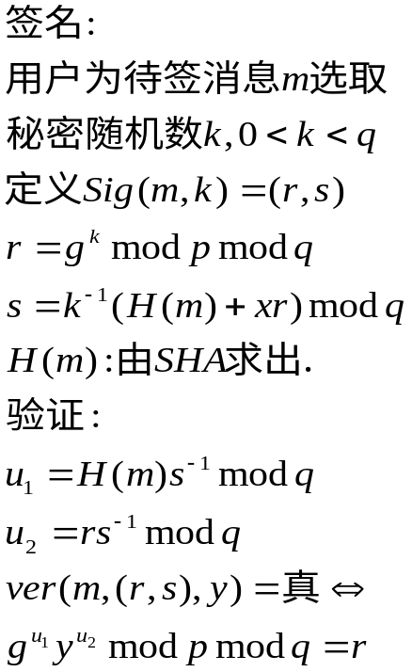
认证、数字签名的基本概念和方法
密码协议的概念、安全性质、攻击方法
RSA、DSA签名（会计算）
<number>/15

Slide 19
概念，需求
利用对称加密体制来分配密钥
利用公钥加密体制来分配密钥
利用密钥协商协议来分配密钥
Diffie-Hellman协议
秘密分享技术、Shamir 门限方案（会计算）
<number>/15

